Slide 1
Стихи о любви

Slide 2
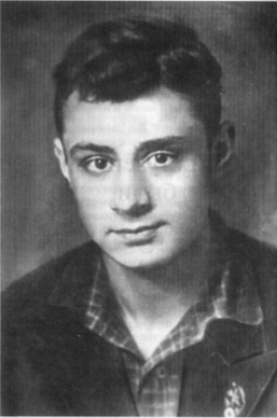
Асадов Эдуард Аркадьевич
7.09.1923-21.04.2004
Русский советский поэт, прозаик.

Slide 3
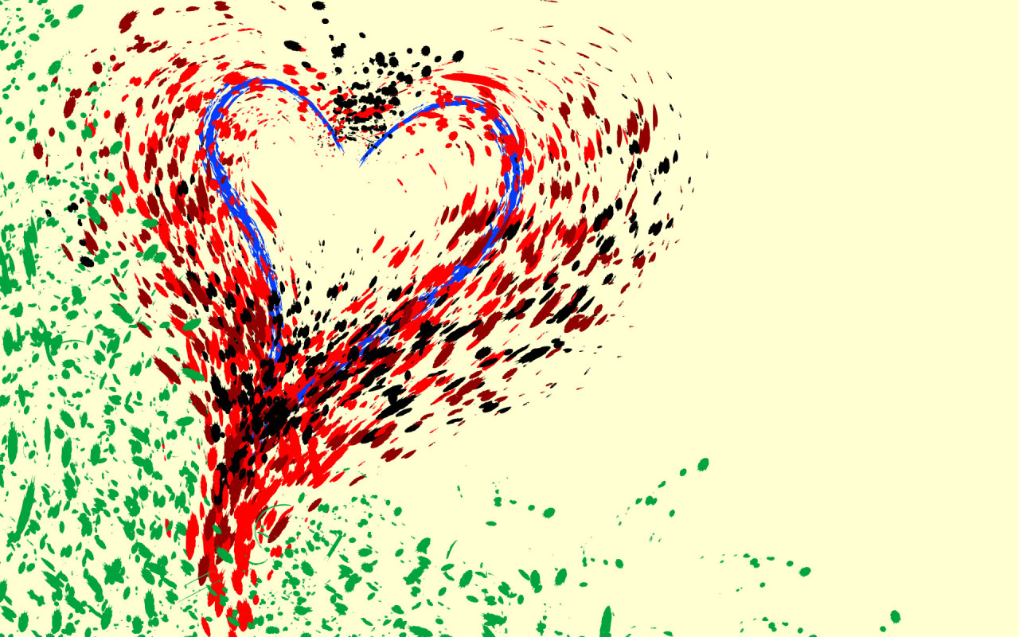
Что из того, что ты уже любила,
Кому-то, вспыхнув, отворяла дверь.
Все это до меня когда-то было,
Когда-то было в прошлом, не теперь.
Мы словно жизнью зажили второю,
Вторым дыханьем, песнею второй.
Ты счастлива, тебе светло со мною,
Как мне тепло и радостно с тобой.
Но почему же все-таки бывает,
Что незаметно, изредка, тайком
Вдруг словно тень на сердце набегает
И остро-остро колет холодком...
О нет, я превосходно понимаю,
Что ты со мною встретилась, любя.
И все-таки я где-то ощущаю,
Что, может быть, порою открываю
То, что уже открыто для тебя.
То вдруг умело галстук мне завяжешь,
Уверенной ли шуткой рассмешишь.
Намеком ли без слов о чем-то скажешь
Иль кулинарным чудом удивишь.
Да, это мне и дорого и мило,
И все-таки покажется порой,
Что все это уже, наверно, было,
Почти вот так же, только не со мной.

Slide 4
ЕЕ ЛЮБОВЬ
Артистке цыганского театра "Ромэн" -
Ольге Кононовой
Ах, как бурен цыганский танец!
Бес девчонка: напор, гроза!
Зубы - солнце, огонь - румянец
И хохочущие глаза!
Сыплют туфельки дробь картечи.
Серьги, юбки - пожар, каскад!
Вдруг застыла... И только плечи
В такт мелодии чуть дрожат.
Снова вспышка! Улыбки, ленты,
Дрогнул занавес и упал.
И под шквалом аплодисментов
В преисподнюю рухнул зал...
Правду молвить: порой не раз
Кто-то втайне о ней вздыхал
И, не пряча влюбленных глаз,
Уходя, про себя шептал:
"Эх, и счастлив, наверно, тот,
Кто любимой ее зовет,
В чьи объятья она из зала
Легкой птицею упорхнет".

Slide 5
ЛЮБОВЬ
Известно все: любовь не шутка,
Любовь - весенний стук сердец,
А жить, как ты, одним рассудком,
Нелепо, глупо наконец!
Иначе для его мечты?
Зачем тропинки под луною?
К чему лоточницы весною
Влюбленным продают цветы?!
Когда бы не было любви,
То и в садах бродить не надо.
Пожалуй, даже соловьи
Ушли бы с горя на эстраду.
Зачем прогулки, тишина.
Ведь не горит огонь во взгляде?
А бесполезная луна
Ржавела б на небесном складе.
Представь: никто не смог влюбиться.
И люди стали крепче спать,
Плотнее кушать, реже бриться,
Стихи забросили читать...
Но нет, недаром есть луна
И звучный перебор гитары,
Не зря приходит к нам весна
И по садам гуляют пары.
Бросай сомнения свои!
Люби и верь. Чего же проще?
Не зря ночные соловья
До хрипоты поют по рощам!

Slide 6
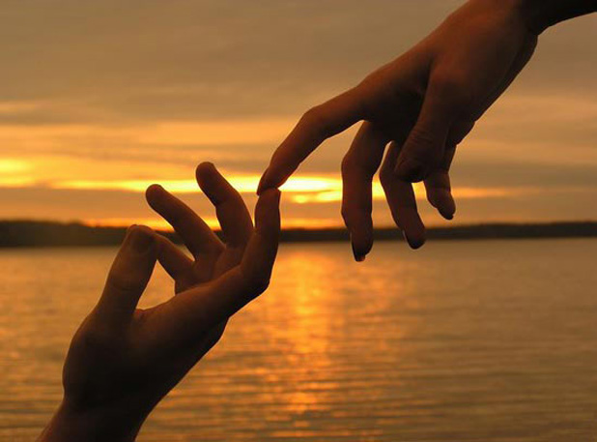
ЛЮБОВЬ И ТРУСОСТЬ
Почему так нередко любовь непрочна?
Несхожесть характеров? Чья-то узость?
Причин всех нельзя перечислить точно,
Но главное все же, пожалуй, трусость.
Да, да, не раздор, не отсутствие страсти,
А именно трусость - первопричина.
Она-то и есть та самая мина,
Что чаще всего подрывает счастье.
Неправда, что будто мы сами порою
Не ведаем качеств своей души.
Зачем нам лукавить перед собою,
В основе мы знаем и то и другое,
Когда мы плохи и когда хороши.
Пока человек потрясений не знает,
Не важно - хороший или плохой,
Он в жизни обычно себе разрешает
Быть тем, кто и есть он. Самим собой.
Но час наступил - человек влюбляется
Нет, нет, на отказ не пойдет он никак.
Он счастлив. Он страстно хочет понравиться.
Вот тут-то, заметьте, и появляется
Трусость - двуличный и тихий враг.
Волнуясь, боясь за исход любви
И словно стараясь принарядиться,
Он спрятать свои недостатки стремится,
Она - стушевать недостатки свои.
Чтоб, нравясь быть самыми лучшими, первыми,
Чтоб как-то "подкрасить" характер свой,
Скупые на время становятся щедрыми,
Неверные - сразу ужасно верными.
А лгуньи за правду стоят горой.
Стремясь, чтобы ярче зажглась звезда,
Влюбленные словно на цыпочки встали
И вроде красивей и лучше стали.
"Ты любишь?" - "Конечно!"
"А ты меня?" - "Да!"
И все. Теперь они муж и жена.
А дальше все так, как случиться и должно;
Ну сколько на цыпочках выдержать можно?!
Вот тут и ломается тишина...
Теперь, когда стали семейными дни,
Нет смысла играть в какие-то прятки.
И лезут, как черти, на свет недостатки,
Ну где только, право, и были они?
Эх, если б любить, ничего не скрывая,
Всю жизнь оставаясь самим собой,
Тогда б не пришлось говорить с тоской:
"А я и не думал, что ты такая!"
"А я и не знала, что ты такой!"

Slide 7
Я могу тебя очень ждать,
Долго-долго и верно-верно,
И ночами могу не спать
Год, и два, и всю жизнь, наверно!
Пусть листочки календаря
Облетят, как листва у сада,
Только знать бы, что все не зря,
Что тебе это вправду надо!
Я могу за тобой идти
По чащобам и перелазам,
По пескам, без дорог почти,
По горам, по любому пути,
Где и черт не бывал ни разу!
Все пройду, никого не коря,
Одолею любые тревоги,
Только знать бы, что все не зря,
Что потом не предашь в дороге.
Я могу для тебя отдать
Все, что есть у меня и будет.
Я могу за тебя принять
Горечь злейших на свете судеб.
Буду счастьем считать, даря
Целый мир тебе ежечасно.
Только знать бы, что все не зря,
Что люблю тебя не напрасно!
Я могу тебя очень ждать

Slide 8
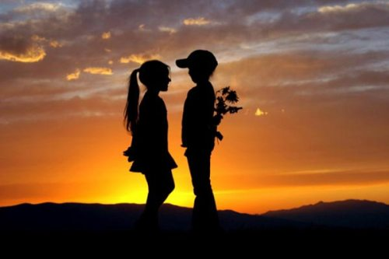
День окончился, шумен и жарок,
Вдоль бульвара прошла тишина...
Словно детский упущенный шарик,
В темном небе всплывает луна...
Все распахнуто: двери, окошки,
Где-то слышно бренчанье гитар.
Желтый коврик швырнул на дорожку
Ярко вспыхнувший круглый фонарь.
И от этого света девчонка
В ночь метнулась, пропав без следа,
Только в воздухе нежно и звонко
Все дрожало счастливое: "Да!"
Влюблённый
Он идет, как хмельной, чуть шатаясь.
Шар земной под ногами гудит!
Так, как он, на весь мир улыбаясь,
Лишь счастливый влюбленный глядит.
Люди, граждане, сердцем поймите:
Он теперь человек не простой -
Он влюбленный, и вы извините
Шаг его и поступок любой.
На панелях его не сшибайте,
Не грубите в трамваях ему,
От обид его оберегайте,
Не давайте толкнуть никому.
Вы, шоферы, его пощадите,
Штраф с него не бери, постовой!
Люди, граждане, сердцем поймите:
Он сейчас человек не простой!

Slide 9
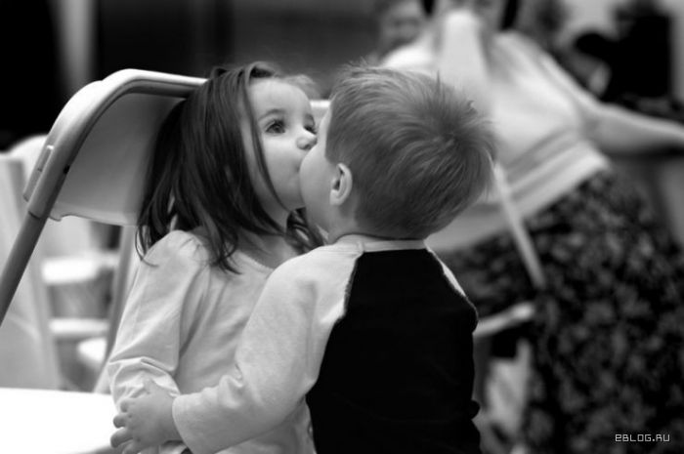
ДЕВУШКА
Девушка, вспыхнув, читает письмо.
Девушка смотрит пытливо в трюмо.
Хочет найти и увидеть сама
То, что увидел автор письма.
Тонкие хвостики выцветших кос,
Глаз небольших синева без огней.
Где же "червонное пламя волос"?
Где две "бездонные глуби морей"?
Где же "классический профиль", когда
Здесь лишь кокетливо вздернутый нос?
"Белая кожа"... но, гляньте сюда,
Если он прав, то куда же тогда
Спрятать веснушки? Вот в чем вопрос!
!
Девушка снова читает письмо,
Снова с надеждою смотрит в трюмо.
Смотрит со скидками, смотрит пристрастно,
Ищет старательно, но... напрасно!
Ясно, он просто над ней пошутил.
Милая шутка! Но кто разрешил?!
Девушка сдвинула брови. Сейчас
Горькие слезы брызнут из глаз...
Как объяснить ей, чудачке, что это
Вовсе не шутка, что хитрости нету!
Просто, где вспыхнул сердечный накал,
Разом кончается правда зеркал!
Просто весь мир озаряется там
Радужным, синим, зеленым...
И лгут зеркала. Не верь зеркалам!
А верь лишь глазам влюблённым.

Slide 10
Спасибо за внимание!

